Slide 1
EXPOSÉ LAPPY
LES JEUX OLYMPIQUES

Slide 2
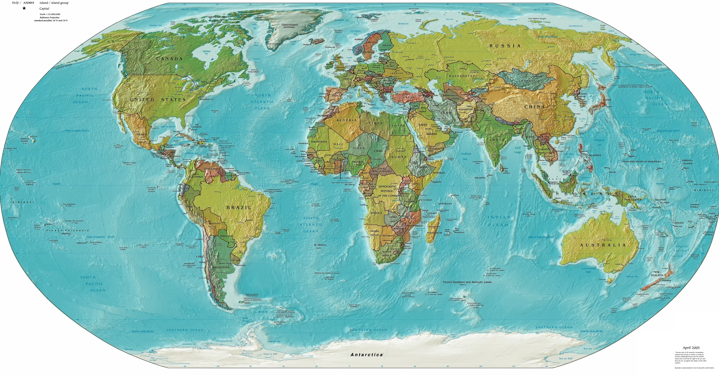
CARTE
La flèche ci-dessous permet de revenir à cette diapositive. Elle présente sur toute.
EUROPE

Slide 3
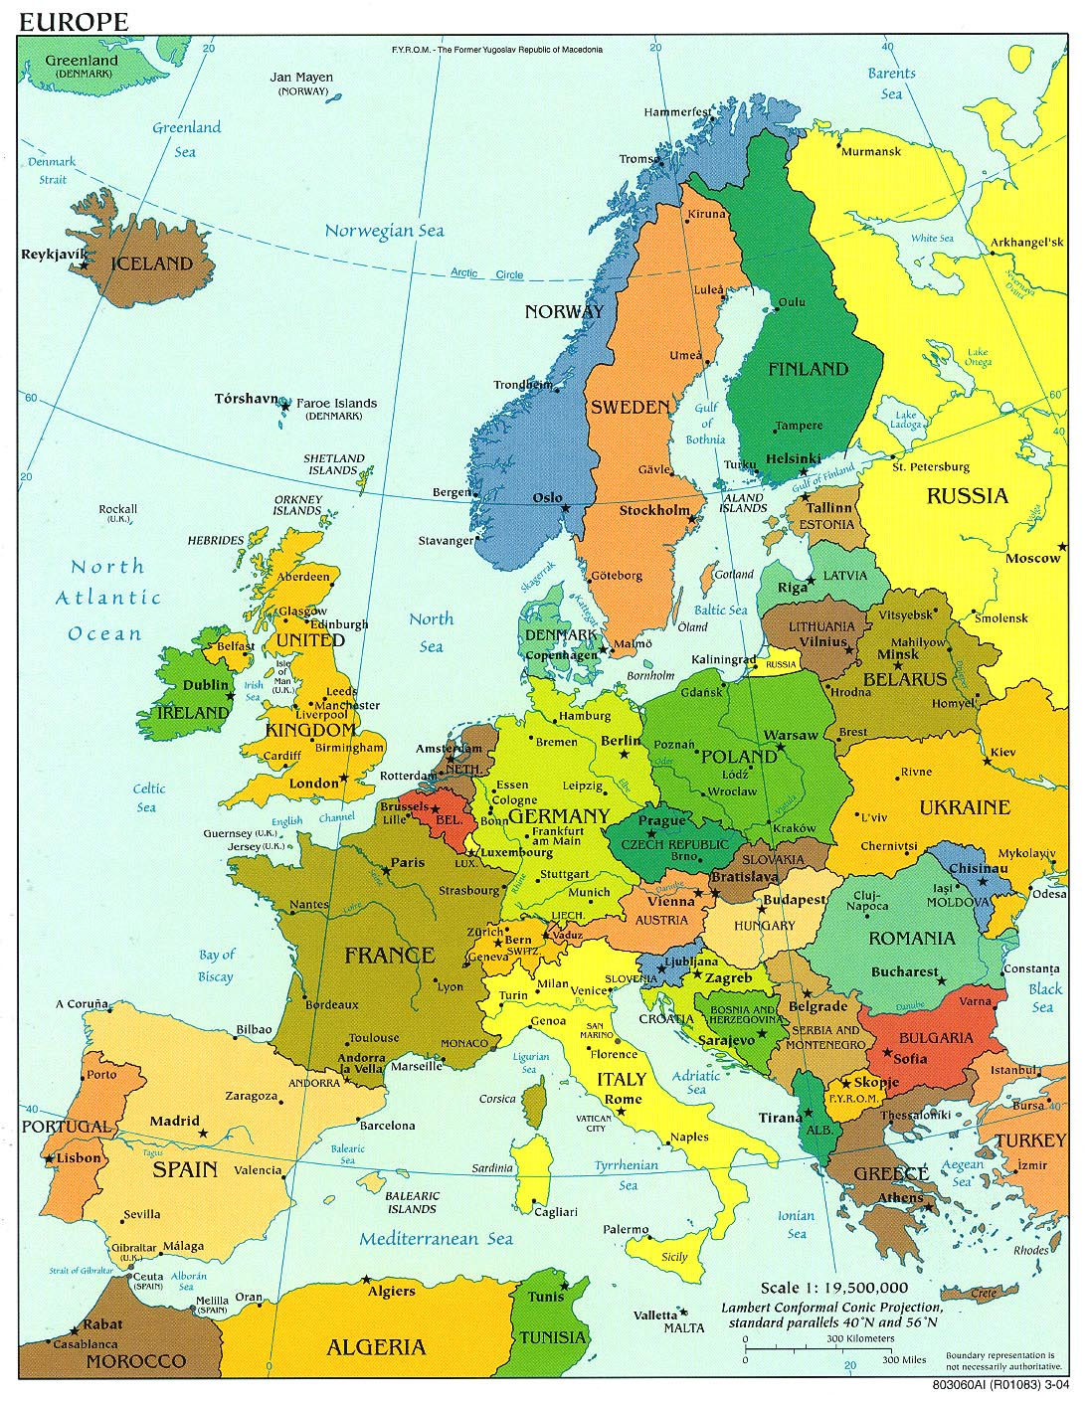
EUROPE
YOUGOSLAVIE

Slide 4
GRECE
JO D’ÉTÉ | JO D’HIVER
1886
1906
2004

Slide 5
BRESIL
JO D’ÉTÉ | JO D’HIVER
2016

Slide 6
FRANCE
JO D’ÉTÉ | JO D’HIVER
1900 | 1924
1924 | 1968
 | 1992

Slide 7
ROYAUME-UNI
JO D’ÉTÉ | JO D’HIVER
1908
1948
2012

Slide 8
ETATS-UNI
JO D’ÉTÉ | JO D’HIVER
1904 | 1932
1932 | 1960
1984 | 1980
1996 | 2002

Slide 9
SUISSE
JO D’ÉTÉ | JO D’HIVER
 | 1928
 | 1948

Slide 10
CANADA
JO D’ÉTÉ | JO D’HIVER
1976 | 1988
 | 2010

Slide 11
CHINE
JO D’ÉTÉ | JO D’HIVER
2008 | 2022

Slide 12
AUSTRALIE
JO D’ÉTÉ | JO D’HIVER
1956
2000

Slide 13
RUSSIE
JO D’ÉTÉ | JO D’HIVER
1980 | 2014

Slide 14
JAPON
JO D’ÉTÉ | JO D’HIVER
1964 | 1972
2020 | 1998

Slide 15
COREE DU SUD
JO D’ÉTÉ | JO D’HIVER
1988 | 2018

Slide 16
SUEDE/NORVEGE/FINLANDE
JO D’ÉTÉ | JO D’HIVER
1912 (S) | 1952 (N)
1952 (F) | 1994 (N)
S = SUEDE ; N = NORVEGE ; F = FINLANDE

Slide 17
ALLEMAGNE/AUTRICHE/POLOGNE
JO D’ÉTÉ | JO D’HIVER
1936 (AL) | 1936 (AL)
1972 (AL)
AL = Allemagne ; AU = Autriche ; P = Pologne

Slide 18
Espagne/Italie/YOUGOSLAVIE
JO D’ÉTÉ | JO D’HIVER
1960 (I) | 1956 (I)
1992 (E) | 1984 (Y)
 | 2006 (I)
E = Espagne ; I = Italie ; Y = YOUGOSLAVIE

Slide 19
Belgique/PAYS-BAS/MEXIQUE
JO D’ÉTÉ | JO D’HIVER
1920 (B)
1928 (PB)
1968 (M)
B = Belgique ; PB = PAYS-BAS ; M = MEXIQUE

